Slide 1
Санах ойн төрлүүд

Slide 2
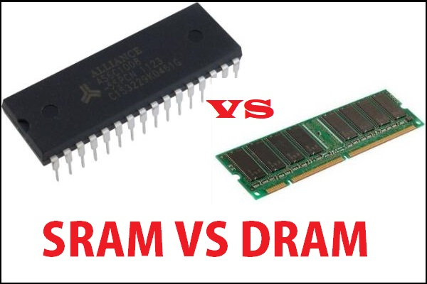
DRAM and sram (Dynamic Random Access Memory) ба SRAM (Static Random Access Memory) хоёулаа ШУУРХАЙ санах ойн (RAM) төрөл юм. RAM нь микроконтроллер эсвэл бусад процессорууд тооцоолол хийх явцад үйл ажиллагаанд ашигласан хувьсагчдыг хадгалахад байнга ашигладаг процессорыг хадгалдаг нэгдсэн чип доторх хагас дамжуулагч төхөөрөмж юм.

Slide 3
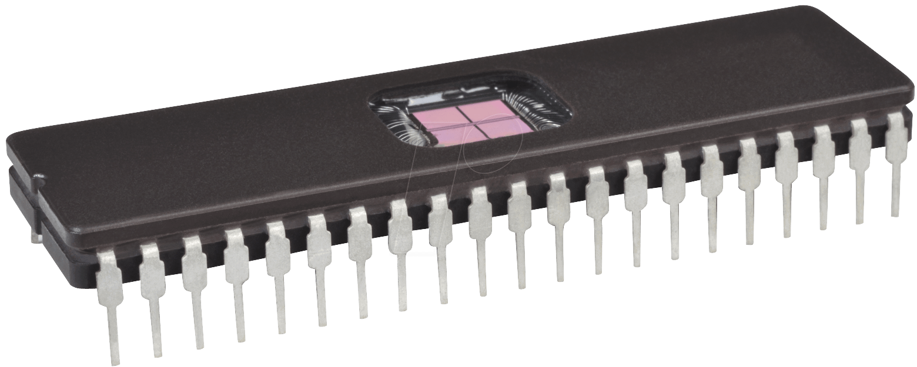
EPROM нь программчлал нь зөвхөн унших санах ой тэжээлийн эх үүсвэр унтарсан үед өгөгдлөө хадгалдаг ТОГТМОЛ САНАХ ОЙН ТӨРӨЛӨӨР програмчлагдсан зөвхөн уншигдах санах ойн (PROM) төрлийн чип юм.

Slide 4
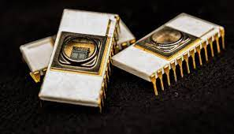
EEPROM нь программчлагдах үйл явц зөвхөн уншигдах санах ой гэсэн үг бөгөөд ухаалаг карт болон алсын түлхүүрТЭЙ системд зориулсан микроконтроллерт нэгтгэгдсэн, компьютерт ашигладаг ТОГТМОЛ санах ойн төрөл юм . бие даасан байтуудыг устгах, дахин програмчлах боломжийг олгох замаар өгөгдөл явуулдаг.

